Slide 1
EKG (elektrokardiografija)
3.c.-elektronika
Prof.Anita Zorčić

Slide 2
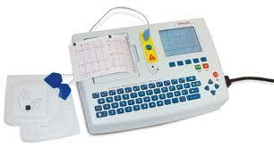
Što je elektrokardiografija?
Elektrokardiografija je neinvazivna metoda registracije biolektričnih potencijala srca, zapisujući ih na milimetarski papir koji se pokreće određenom brzinom.
Uređaj kojim snimamo naziva se elektrokardiograf (izumio ga W.Einthoven), a sam zapis elektrokardiogram.

Slide 3
Stanični elektricitet
Srce se sastoji od dvije vrste stanica:
Stanice koje imaju sposobnost automatizma (stvaranja i provođenja električnog impulsa)- prirodni su elektrostimulator srca
Stanice radne srčane muskulature stvaraju kontrakciju srčanog mišića, ali nemaju sposobnost automatizma(moraju dobiti električni impuls da bi se kontrahirale)

Slide 4
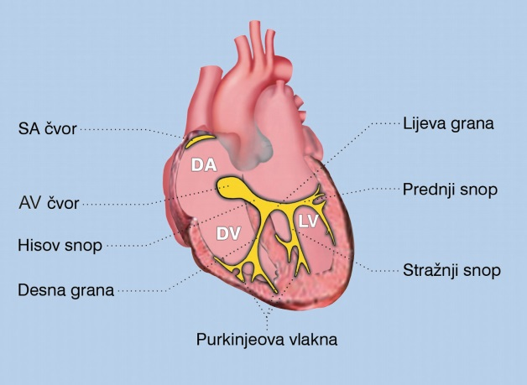
Provodni sustav srca
Sinusni ili sinoatrijski čvor (SA) smješten je u desnoj pretklijetki na ušću gornje šuplje vene. U njemu se stvara električni impuls koji se potom širi kroz muskulaturu atrija i dolazi do atrioventrikulskog čvora.
Atrioventrikularni čvor (AV) smješten je u bazalnom dijelu desne pretklijetke. Predstavlja jedini prolaz električnog impulsa iz pretklijetki u klijetke. AV čvor ima sposobnost stvarati električne impulse kada ih sinusni čvor ne šalje, ali je njegova sposobnost stvaranja impulsa niža.
AV čvor Hisov snop koji se dijeli na lijevu i desnu granu,a lijeva grana na prednje i stražnje snopove.
Provodni sustav dalje se grana na Purkinijeva vlakna i s njih se impuls prenosi na radnu muskulaturu srca.

Slide 5
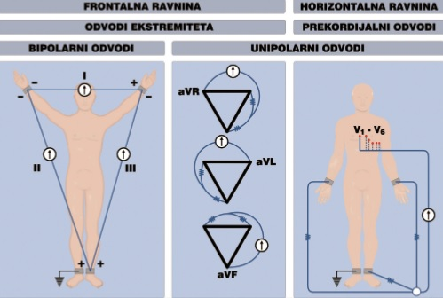
Odvodi i postavljanje elektroda
Prva 3 odvoda ekstremiteta su bipolarni(Einthovenov trokut), a druga 3 su unipolarni i nastaju spajanjem prikazanim na slici. Oni pokazuju električnu aktivnost srca u frontalnoj ravnini. Prekordijalnih 6 odvoda su unipolarni i snimaju električnu aktivnost srca u horizontalnoj ravnini.

Slide 6
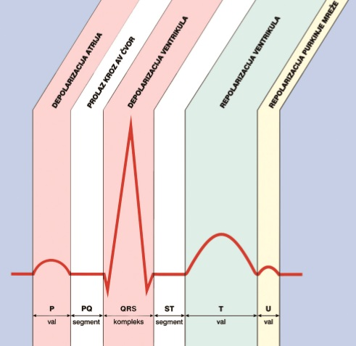
Faze električne aktivnosti tijekom srčanog ciklusa

Slide 7
EKG ukazuje na :
-promjene nastale zbog srčanih grešaka ili nereguliranog tlaka,
-poremećaje srčanog ritma,
- nedovoljnu opskrbu srca kisikom i krvlju,
- prekomjerno zadebljanje srčanog mišića ,
- znakove popuštanja srca ili promjene na srčanom
mišiću.

Slide 8
EKG se radi u sklopi internističkog ili kardiološog pregleda
provodi kod prisutnosti boli u prsima, nepravilnog rada srca, povišenog tlaka,
u dijagnostici i praćenju koronarne bolesti ( angina, infarkt miokarda).
Simptomi koji zahtijevaju EKG pregled:
- bol u prsima,
- kratak dah,
- ubrzan puls,
- anksioznost,
- nesvjestica.

Slide 9
EKG se rutinski provodi kod:
- pacijenata koji se spremaju na operaciju pod totalnom anestezijom kako bi se ustanovilo stanje srca
- kod ljudi koji se bave stresnim zanimanjem
- kod ljudi preko 40-te godine života u okviru rutinskog godišnjeg pregleda

Slide 10
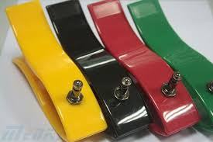
HVALA NA PAŽNJI!

